Slide 1
FRANTIŠEK PALACKÝ
„Otec národa“
Památník Františka Palackého a Františka Ladislava Riegra
J. MIHOLA

Slide 2
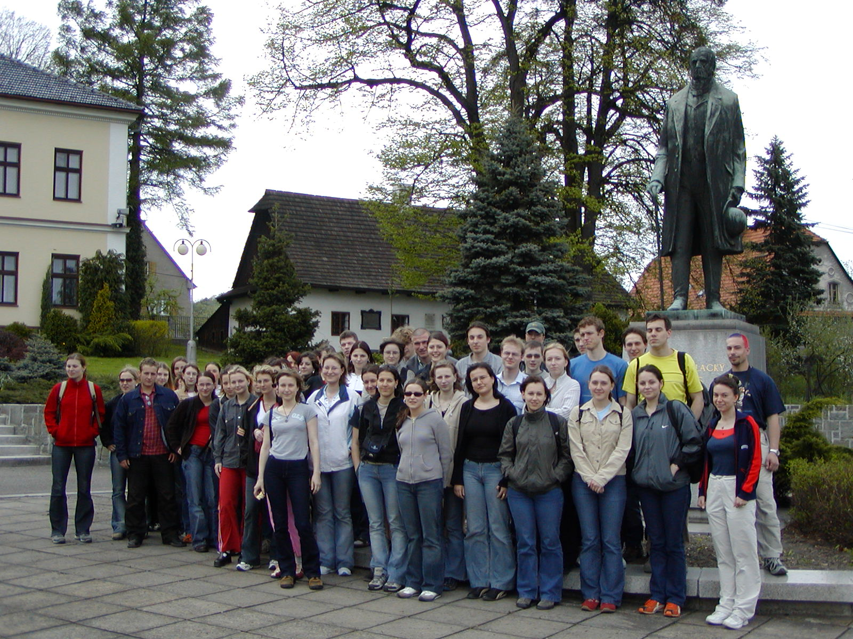

Slide 3
FRANTIŠEK PALACKÝ
Největší Čech 19. století, dodnes je tak vnímán, přesto, že většina jeho názorů překonána.
„Dějiny tvoří jeden vývojový celek prodchnutý hlavní ideou.“
Narodil se 14.6.1798 v Hodslavicích
Otec - evangelický písmák, prý znal nazpaměť celou Bibli a „ve všech příhodách života svého slovy jejími se řídíval a těšíval.“
Už v pěti letech měl prý Bibli přečtenou i František. Zvlášť oblíbené měl pasáže, kterým nerozuměl – např. milostné písně krále Šalamouna.
Otec si přál, aby se stal kazatelem, to František nechtěl, ale něco na způsob misionáře, tj. obracet pohany na křesťanskou víru v Indii nebo Austrálii, o tom prý přemýšlel.

Slide 4
Od malička používal němčinu, přes Komenského a Jungmanna se dostal k češtině.
Životní oporou i programem může být jazyk.
Jak ho uplatnit? Chtěl být prospěšný jako básník, probouzet city.
Cesty ho vedly jinam. Ve 20 mluvila a psal dvaceti jazyky, kromě jiného i řecky, staroslověnsky, hebrejsky.
1823 – přesídlil do Prahy, rozhodl se studovat dějiny husitství, zůstal tu až do své smrti
V krátké době pronikl do šlechtických rodin, českých i německých, což se kromě Josefa Dobrovského nikomu předtím nepovedlo. Dobrovský ho naučil studovat stará písma a pergameny a seznámil ho s největšími vlasteneckými mecenáši své doby – hrabaty Kašparem a Františkem ze Šternberka. Palacký jim zpracoval rodokmen a oni ho ustanovili rodovým archivářem.
Psal články pro časopis Českého muzea – vycházel česky a německy a Palacký byl redaktorem.

Slide 5
1827 si vzal Terezii Měchurovou, doma se pod jejím vlivem mluvilo německy, musel také slíbit, že jeho děti budou vychovány katolicky, což některé vlastenecké kolegy urazilo.
Měl blízko k pražským Němcům, jejich intelektuálním představitelům? Společně si dali slib, že obě strany budou slovem i skutkem hájit zásadu rovnoprávnosti národů a spojení Koruny české s rakouskou konstituční monarchií.
11.dubna 1848 byl německými liberály vyzván, aby jménem Čechů přijal pozvání do rodícího se německého sněmu – pozvání do Frankfurtu, zatímco strnulé Rakousko bude ponecháno svému osudu.
Palacký Němce zaskočil – nabídku odmítl. Češi by se jako jediní negermáni mezi Němci národnostně rozpustili.
Věřil naopak v dějinné poslání Rakouska, které se pod vládou osvíceného panovníka promění ve federaci. Ovšem tuto roli nesehráli ani Ferdinand V., ani František Josef I.
Roku 1848 – Palacký nejrespektovanějším mužem svého národa
8. května 1848 mu bylo nabídnuto, aby se stal rakouským ministrem vyučování. Vyžádal si čas na rozmyšlenou a odmítl.
Později mu nerozhodnost a kolísání vytkl i TGM – prý tím založil neblahou tradici české politiky.
„Není divné, že muž, který v roce 1848 prvý vyslovil program nového Rakouska, netroufal si program ten prakticky provádět?

Slide 6
Palacký se však domníval, že pro federalizaci není určující být ve vládě, ale pracovat na tom dole.
Posun si sliboval od Slovanského sjezdu v červnu 1848. Svatodušní bouře v průběhu sjezdu podle něj rozpoutali ti, kteří si úspěch sjezdu ani federalizaci nepřáli.
Nechal se zvolit do říšského sněmu, zúčastnil se jeho zasedání v Kroměříži a v roce 1849 veřejně vystoupil s návrhem reorganizace říše. Císaře nepotěšil, ale nahněval.
Po tomto neúspěchu se Palacký na deset let stáhl z veřejného života.
V tomto období vznikla jeho stěžejní díla: Dějiny národu českého v Čechách a v Moravě. (1848-1876)
Jeho dílo podporovaly katolické stavy, Palacký v něm však obhajoval především husitství a protestantské náboženství.
Nacionální vyhrocení: stýkání se a potýkání se živlem německým.

Slide 7
1860 – návrat do aktivního politického života, kandidoval a byl zvolen do nově ustanoveného českého sněmu. Protičeské politika ho vedla k tomu, že ač ho císař 1861 povolal do vídeňské panské sněmovny, zůstal tam jen pár měsíců a dal přednost práci v archivech.
S politikou se odmítal zaplést, prosazoval politiku pasivní rezistence.
Ke konci života téměř kult – 70. narozeniny slavil celý národ, sbírka k jeho poctě vynesla 50 tis. zlatých. – OTEC NÁRODA.
1867 – dualismus – pro Palackého velké zklamání. Už ve spisu Idea státu rakouského (1865) dualismus předpověděl.
„Byli jsme před Rakouskem, budeme i po něm.“
Dříve: Kdyby státu rakouského nebylo již od dávna, museli bychom v zájmu Evropy, ba lidskosti samé přičinit se co nejdříve, aby se utvořil.
Originál česko-německé deklarace z roku 1848 doma uchovával jako relikvii, později víru ve spravedlnost a otevřenost Němců označil za svoji největší politickou chybu.
26.5.1876 zemřel v Praze.

Slide 8
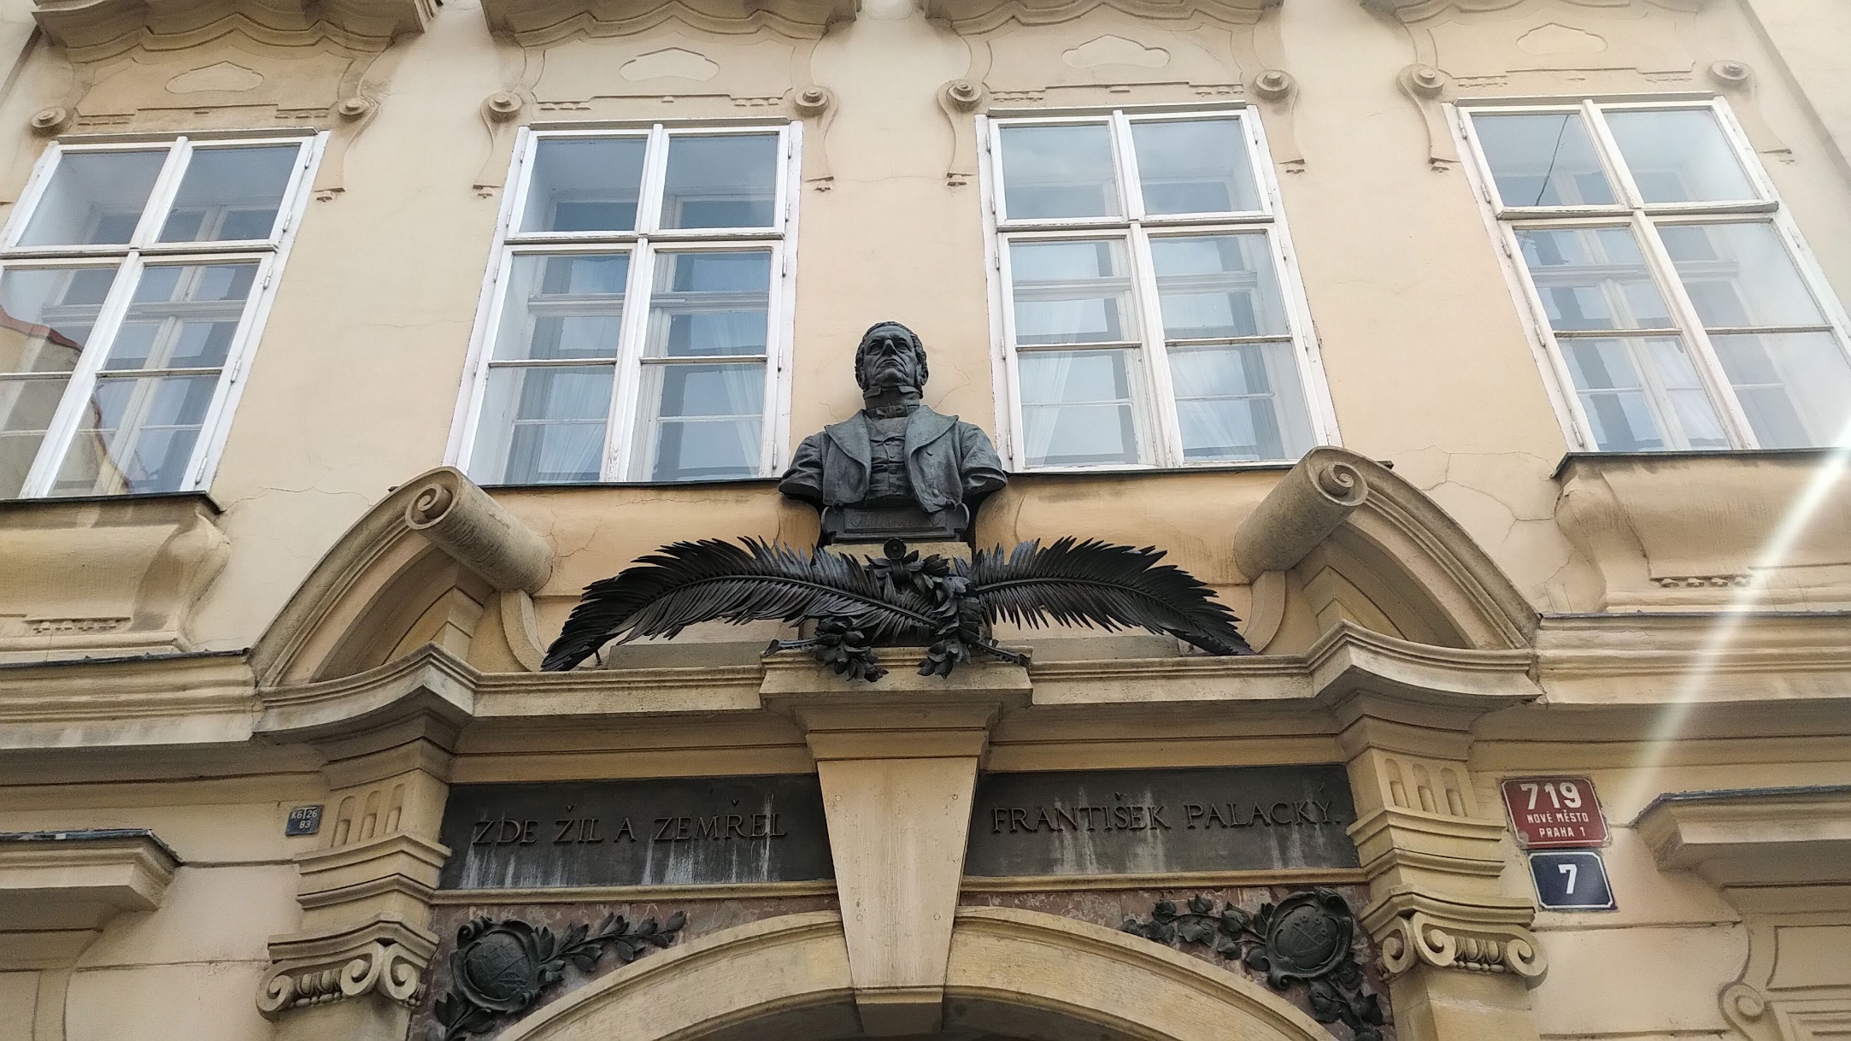
Pastýřská, dnes Palackého ulice 7, dům, kde Palacký bydlel a kde zemřel.

Slide 9
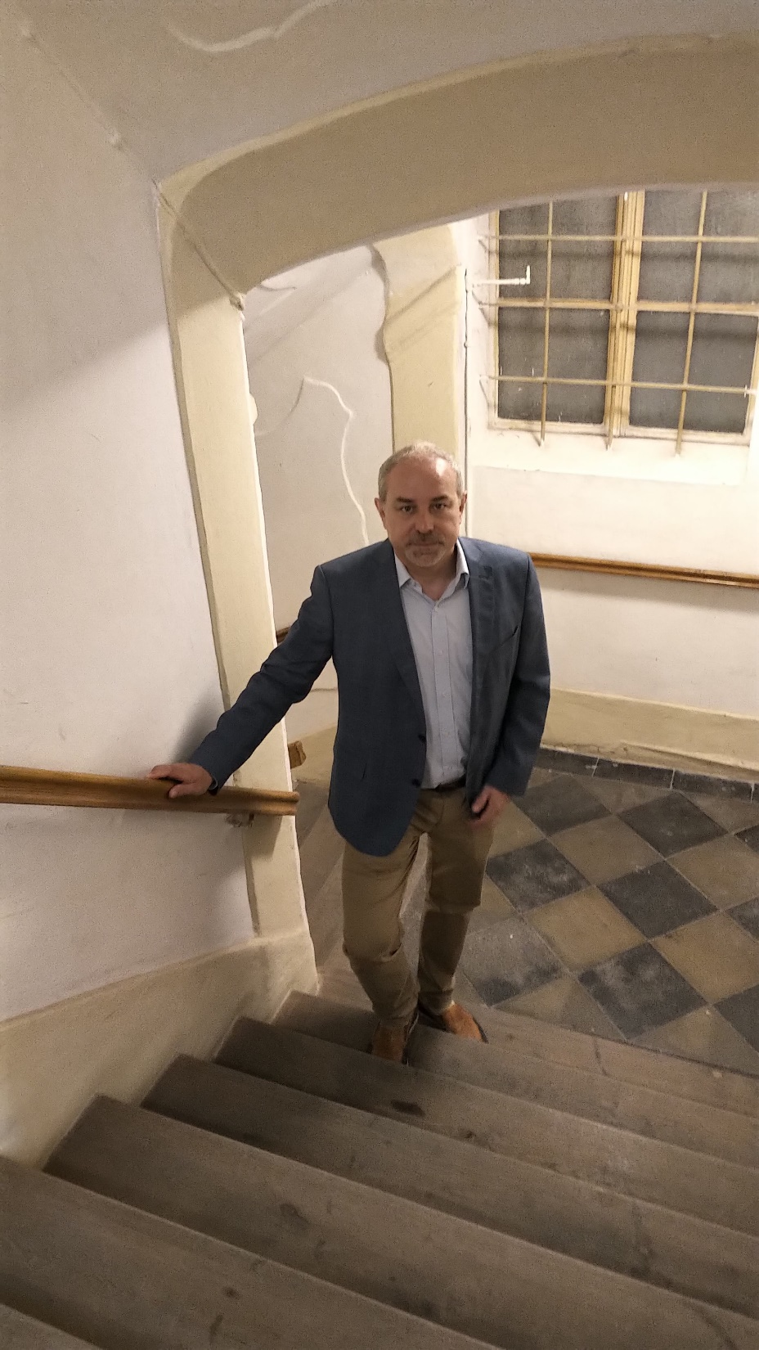
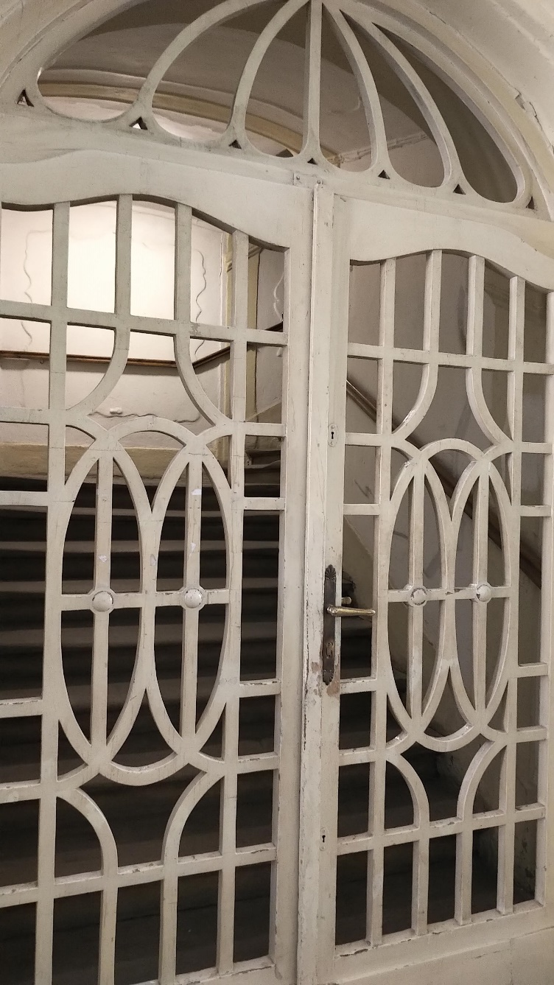
Tudy Palacký procházel do svého bytu.

Slide 10
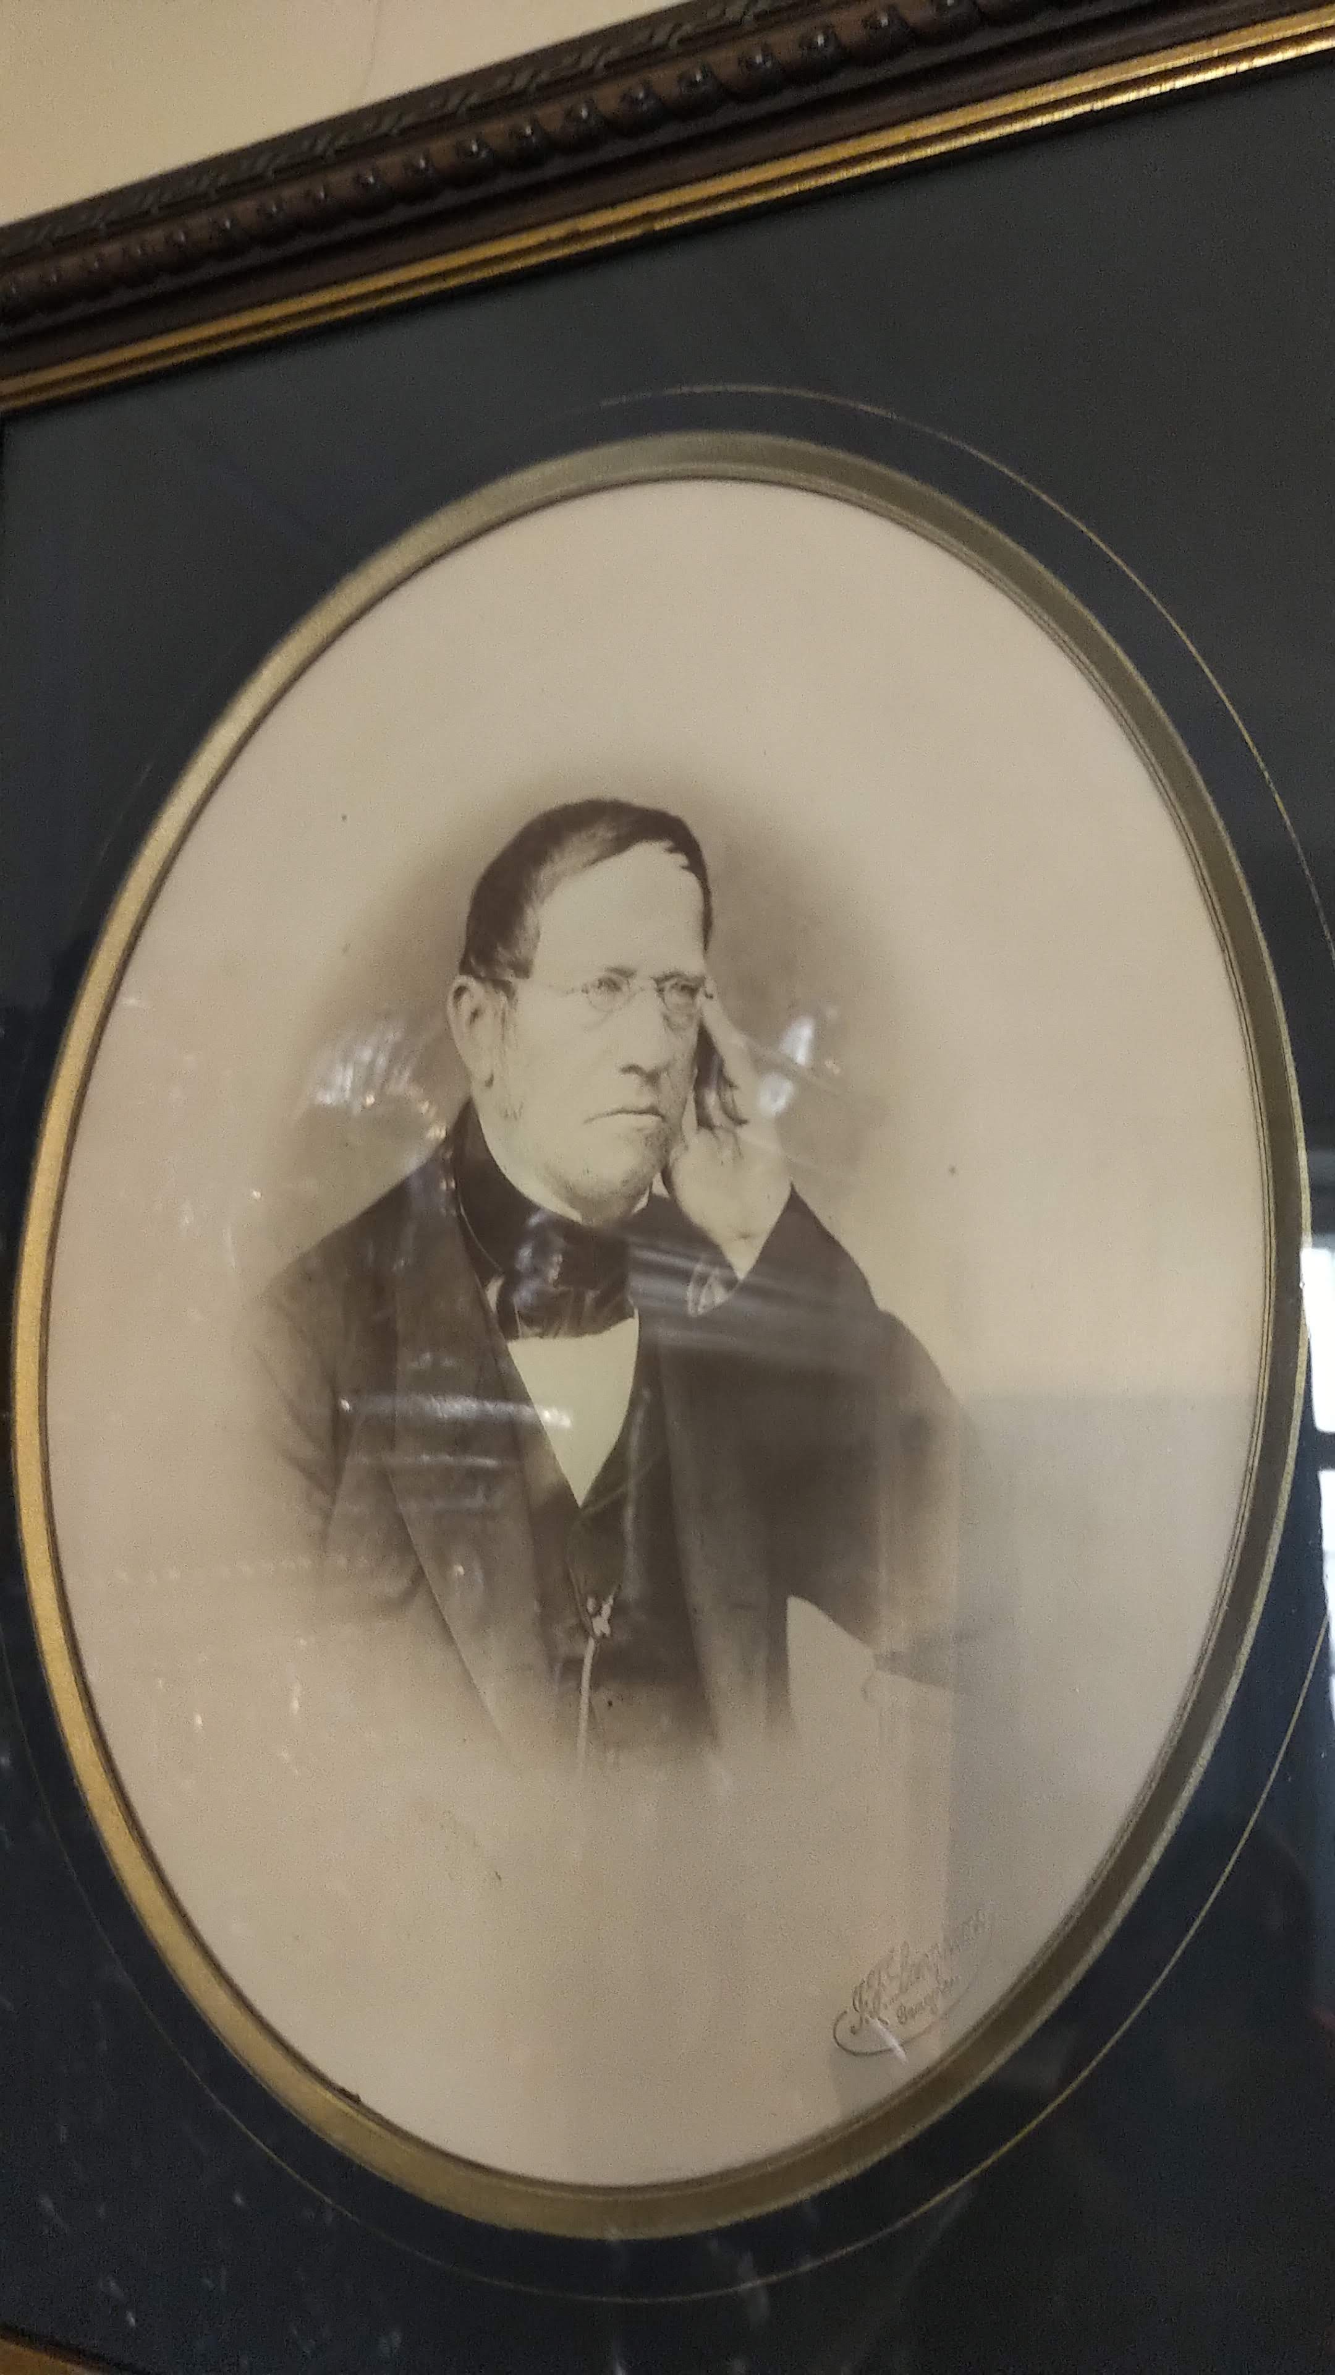
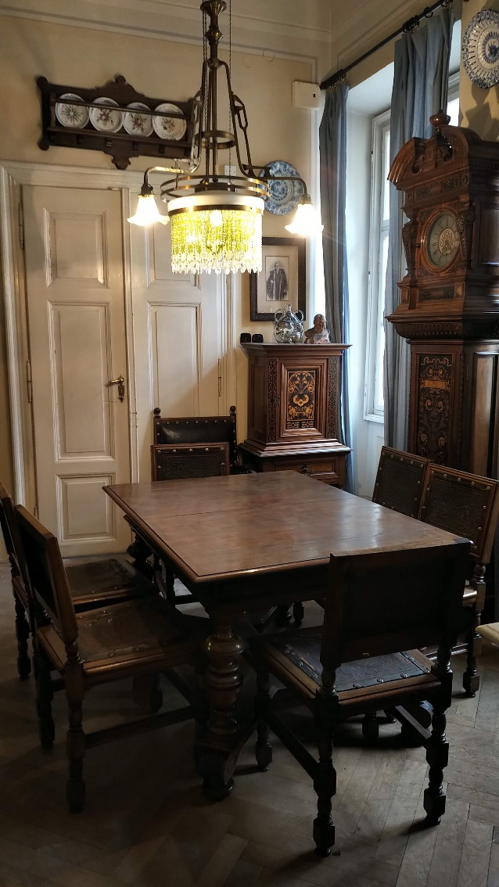
Jídelna

Slide 11
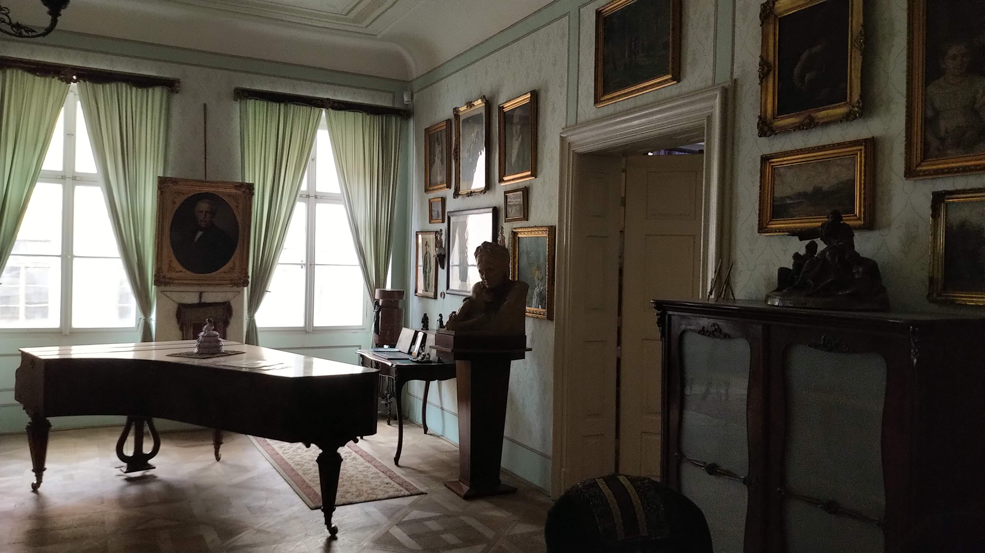
Salon

Slide 12
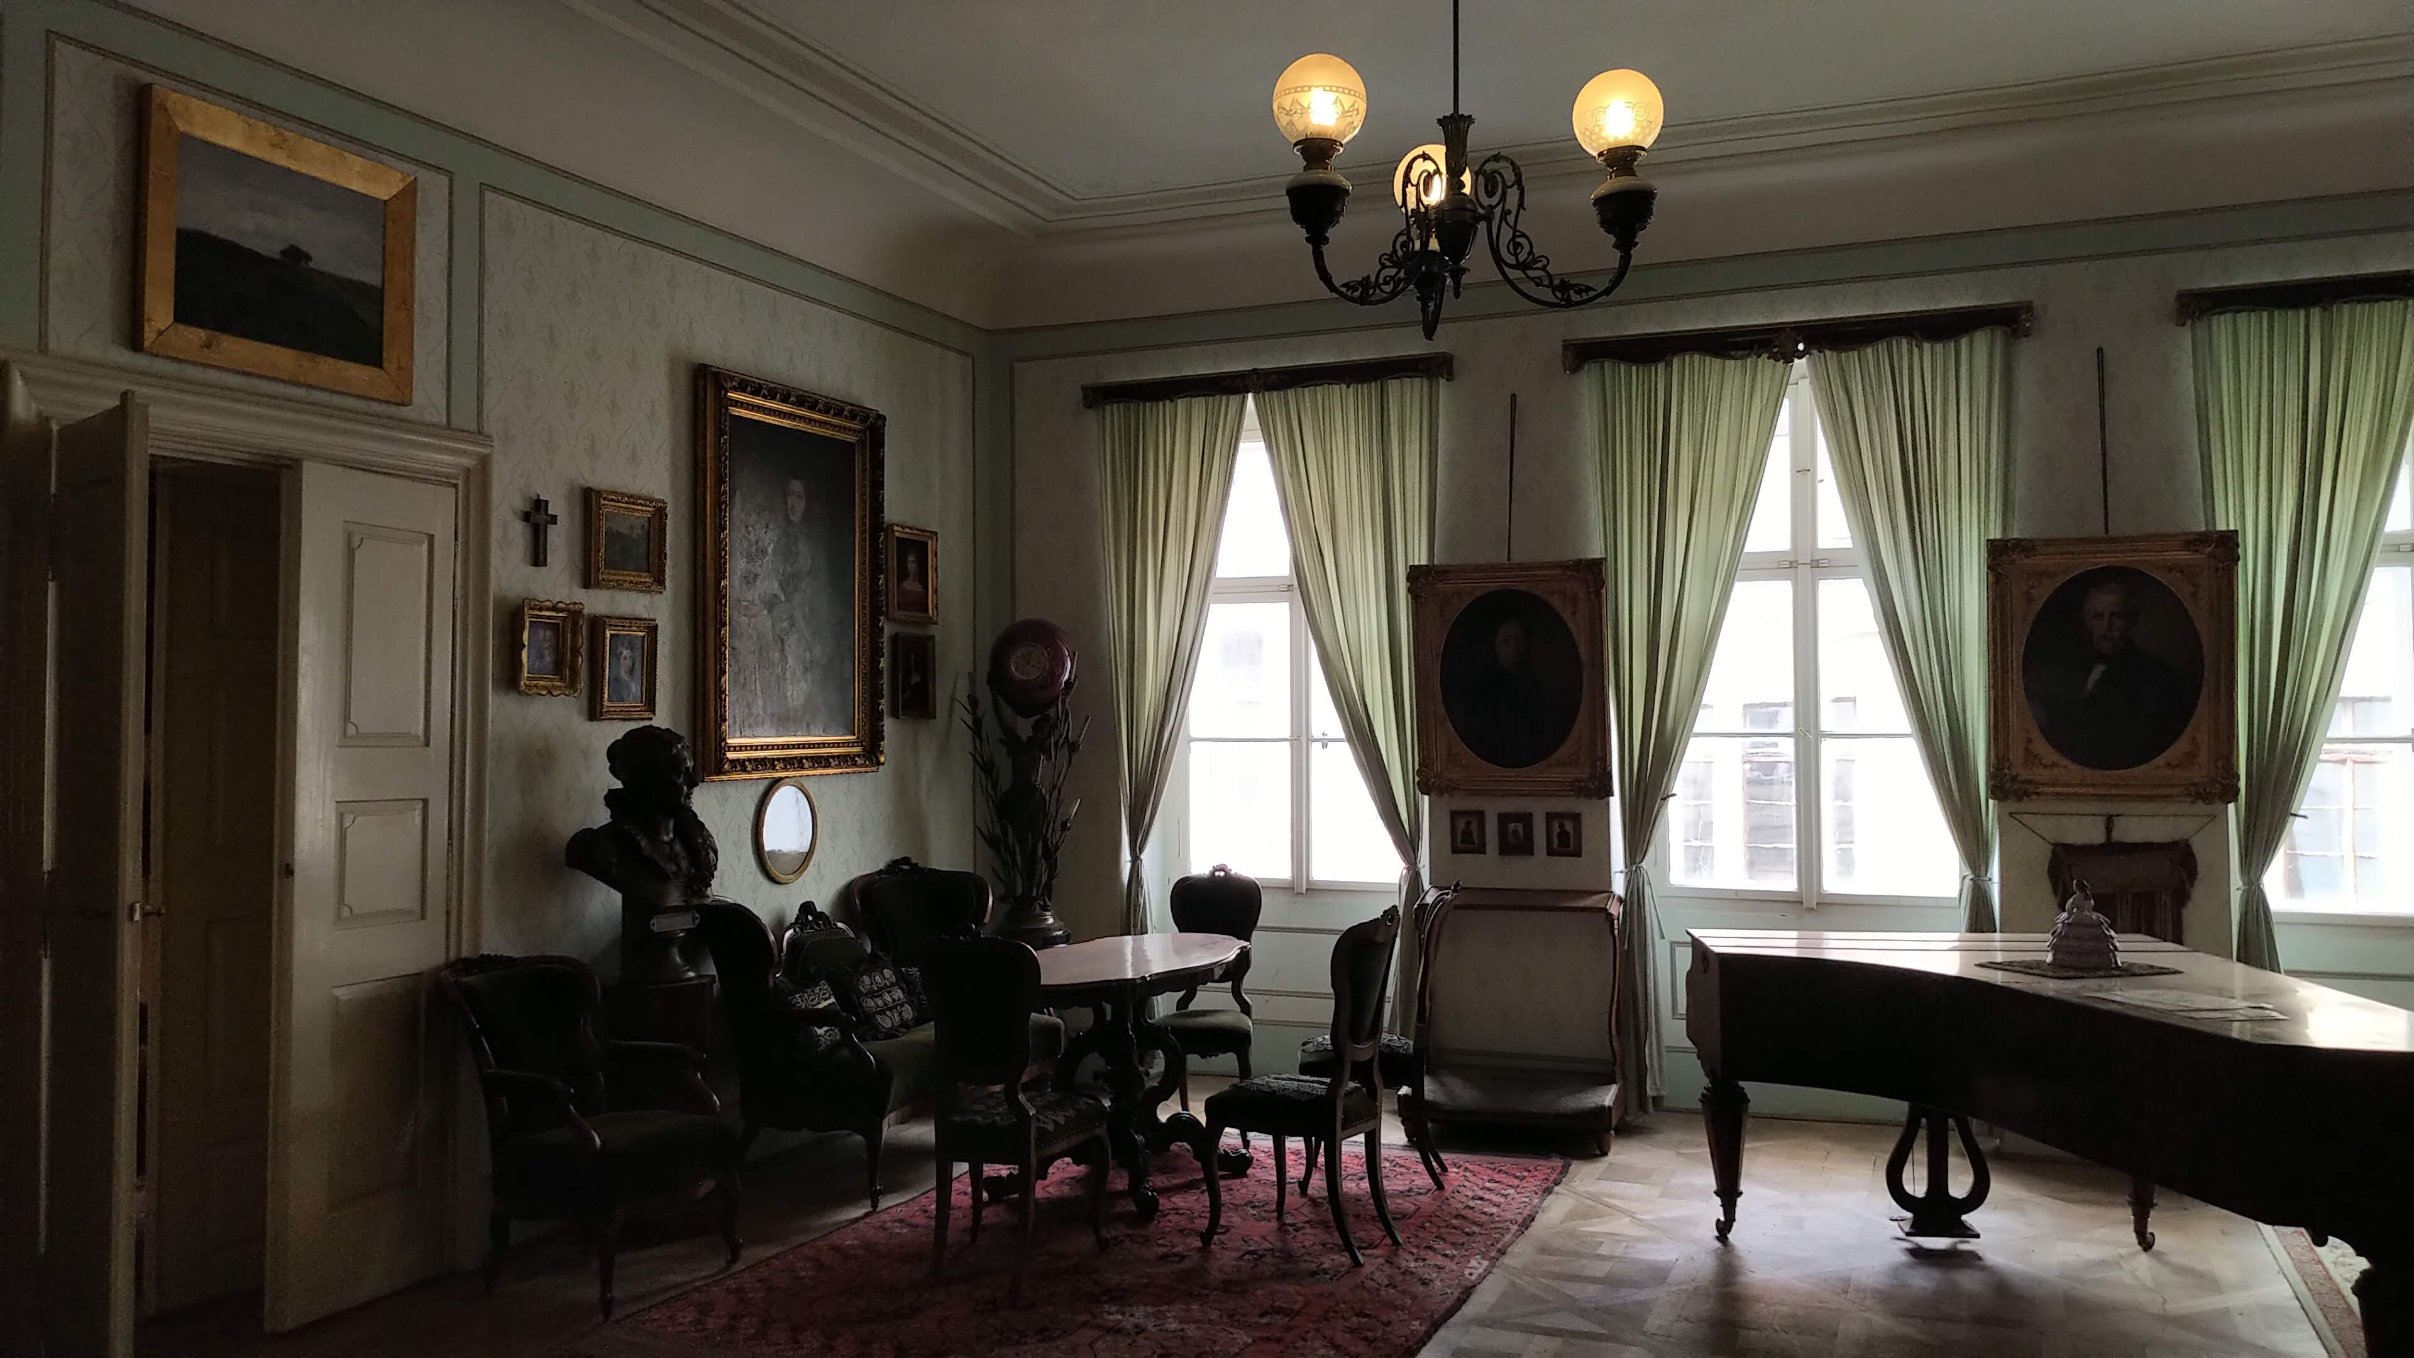
SALON

Slide 13
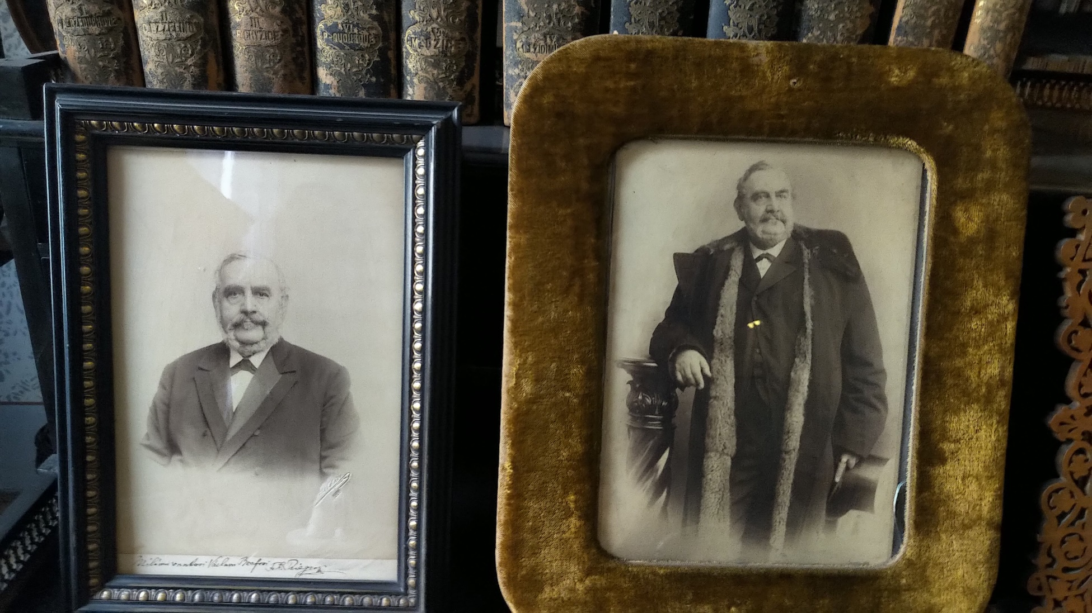
František Ladislav Riegr

Slide 14
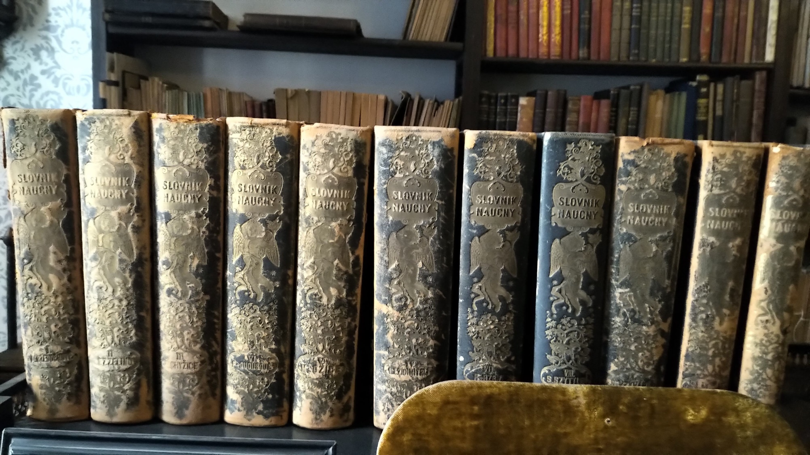

Slide 15
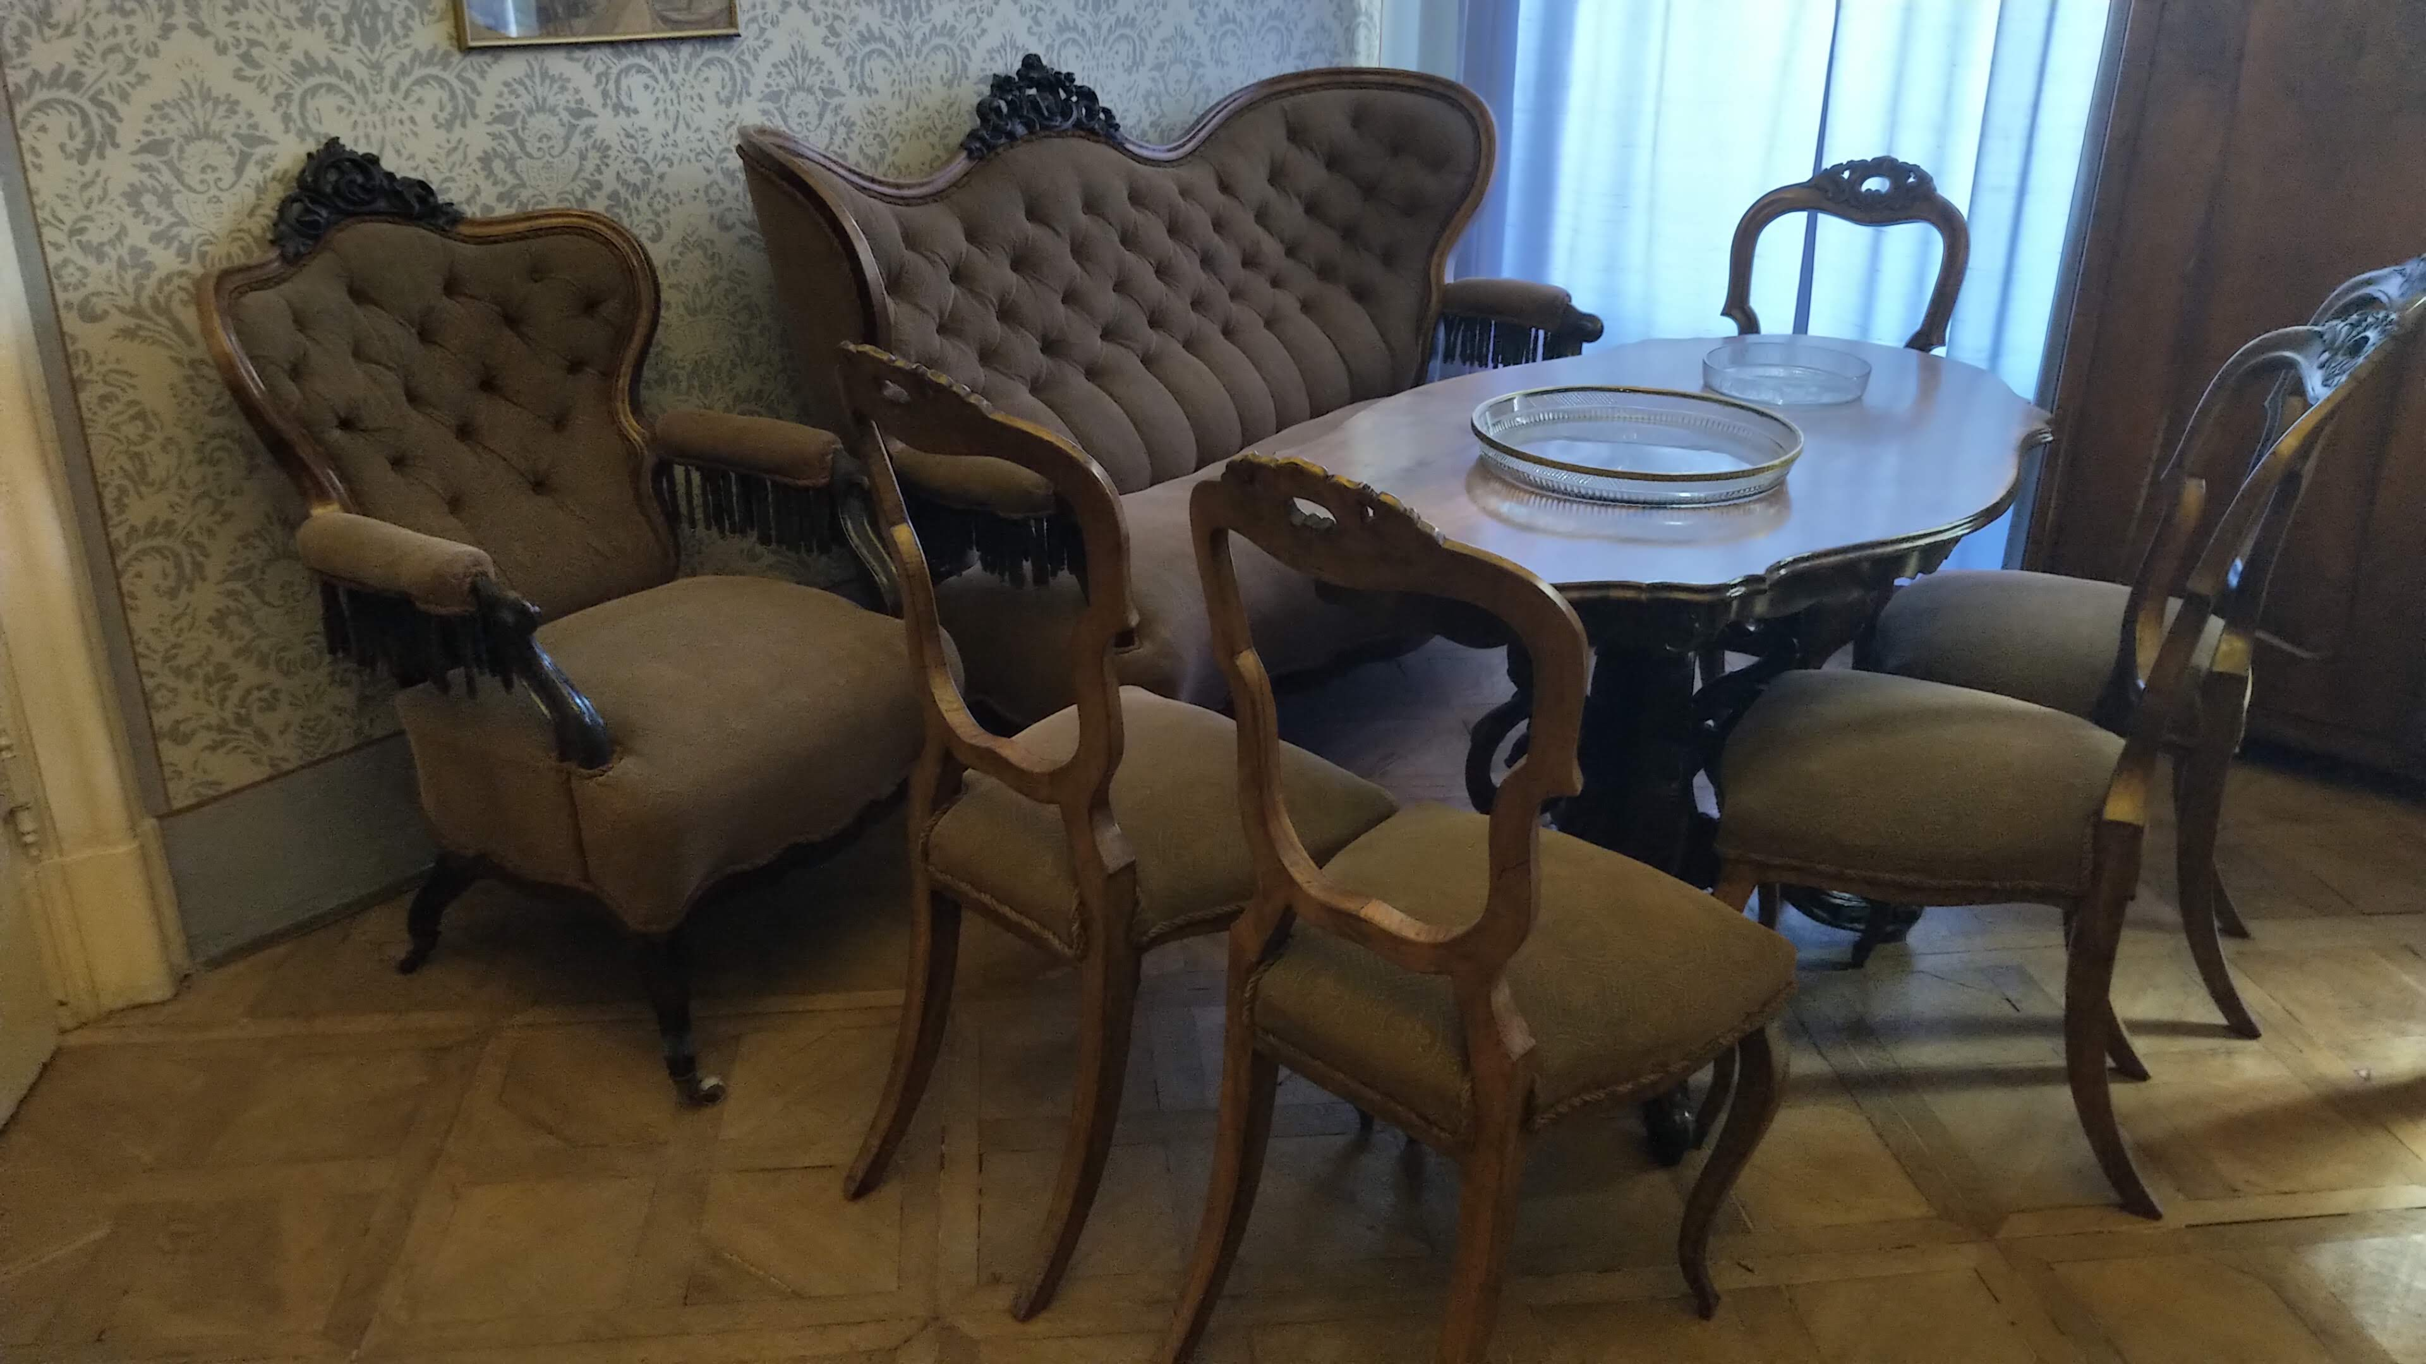
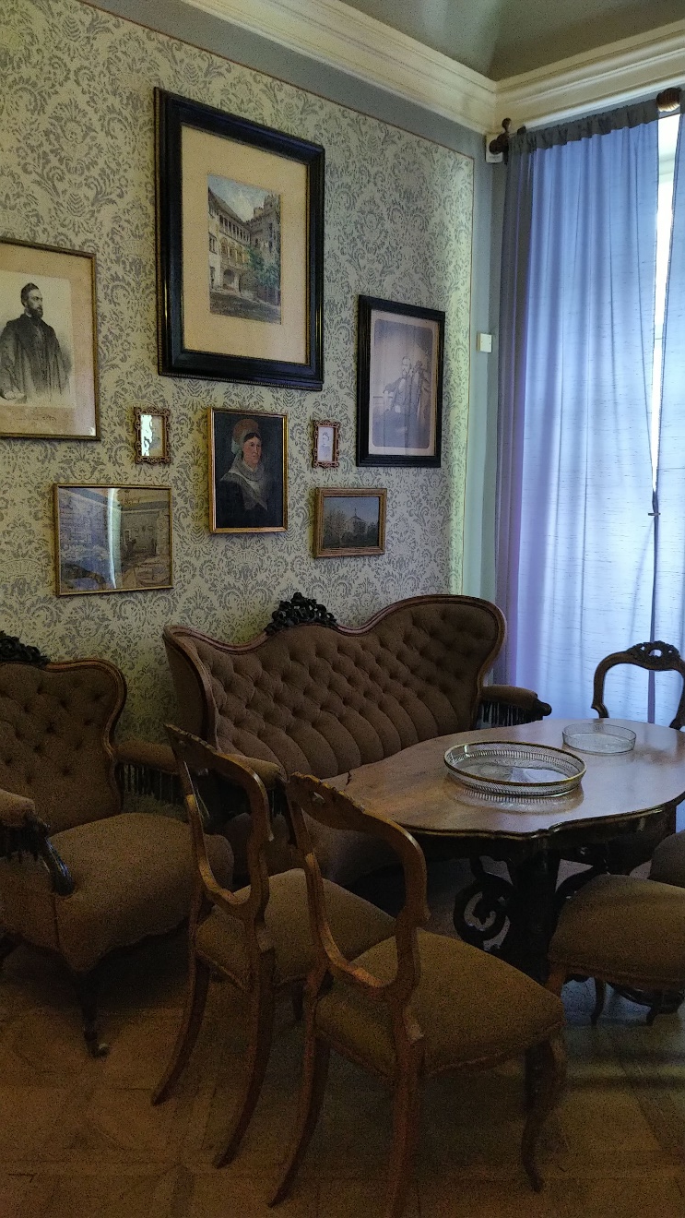
Riegrova pracovna

Slide 16
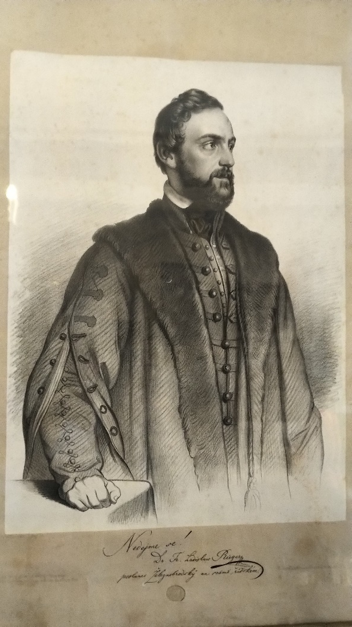
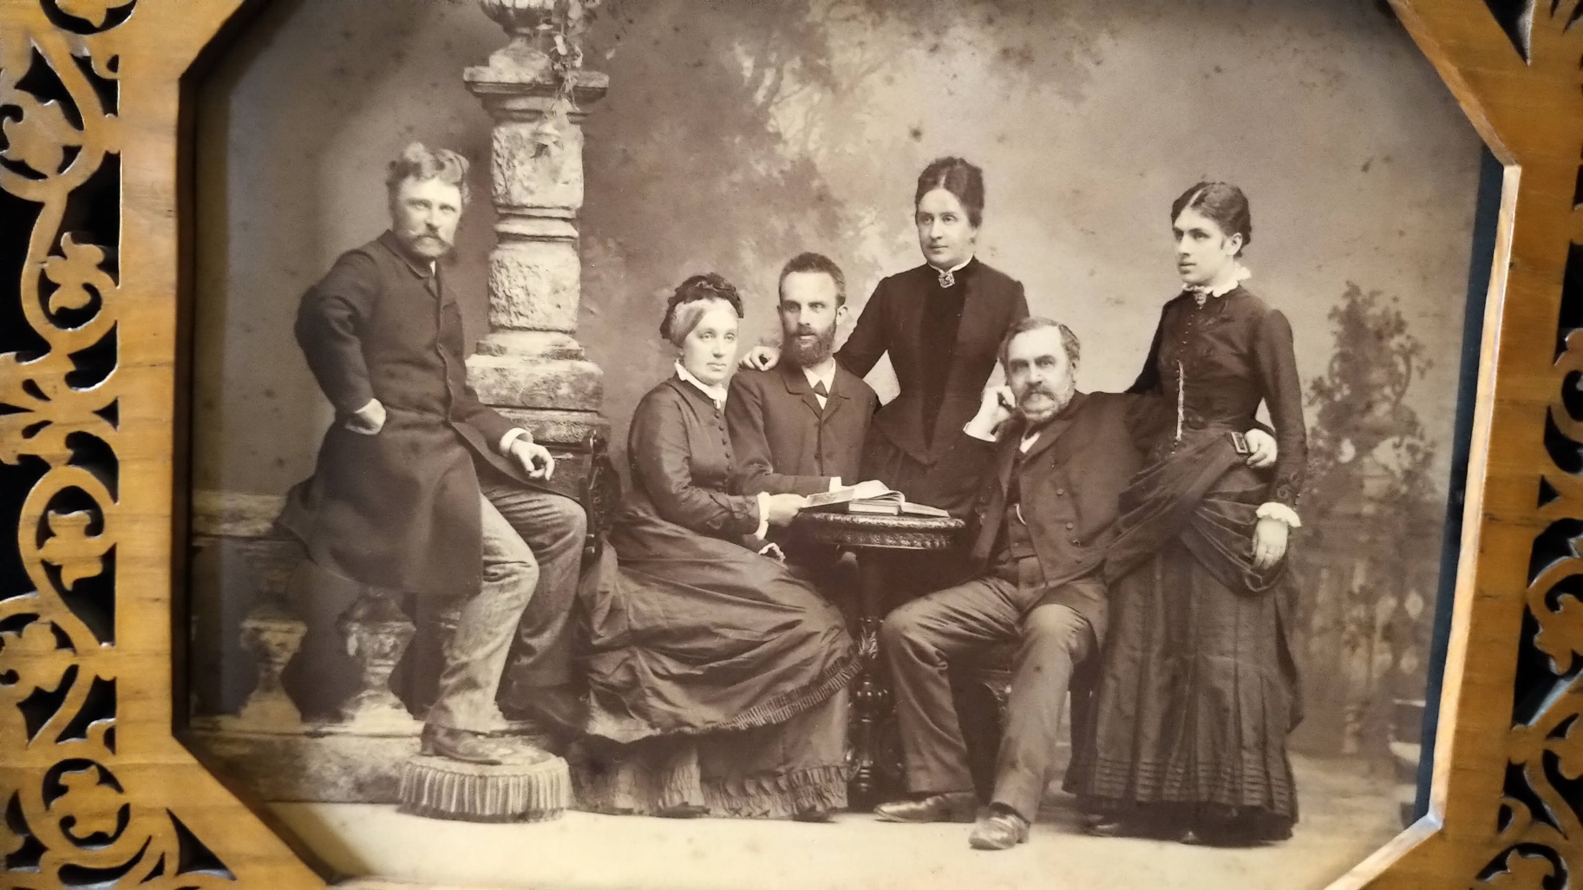
Foto z pracovního stolu F.L.Riegra

Slide 17
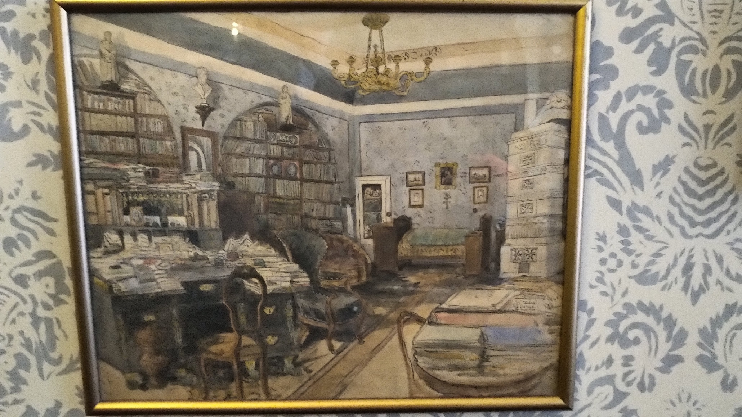
Akvarel pracovny Františka Ladislava Riegra

Slide 18
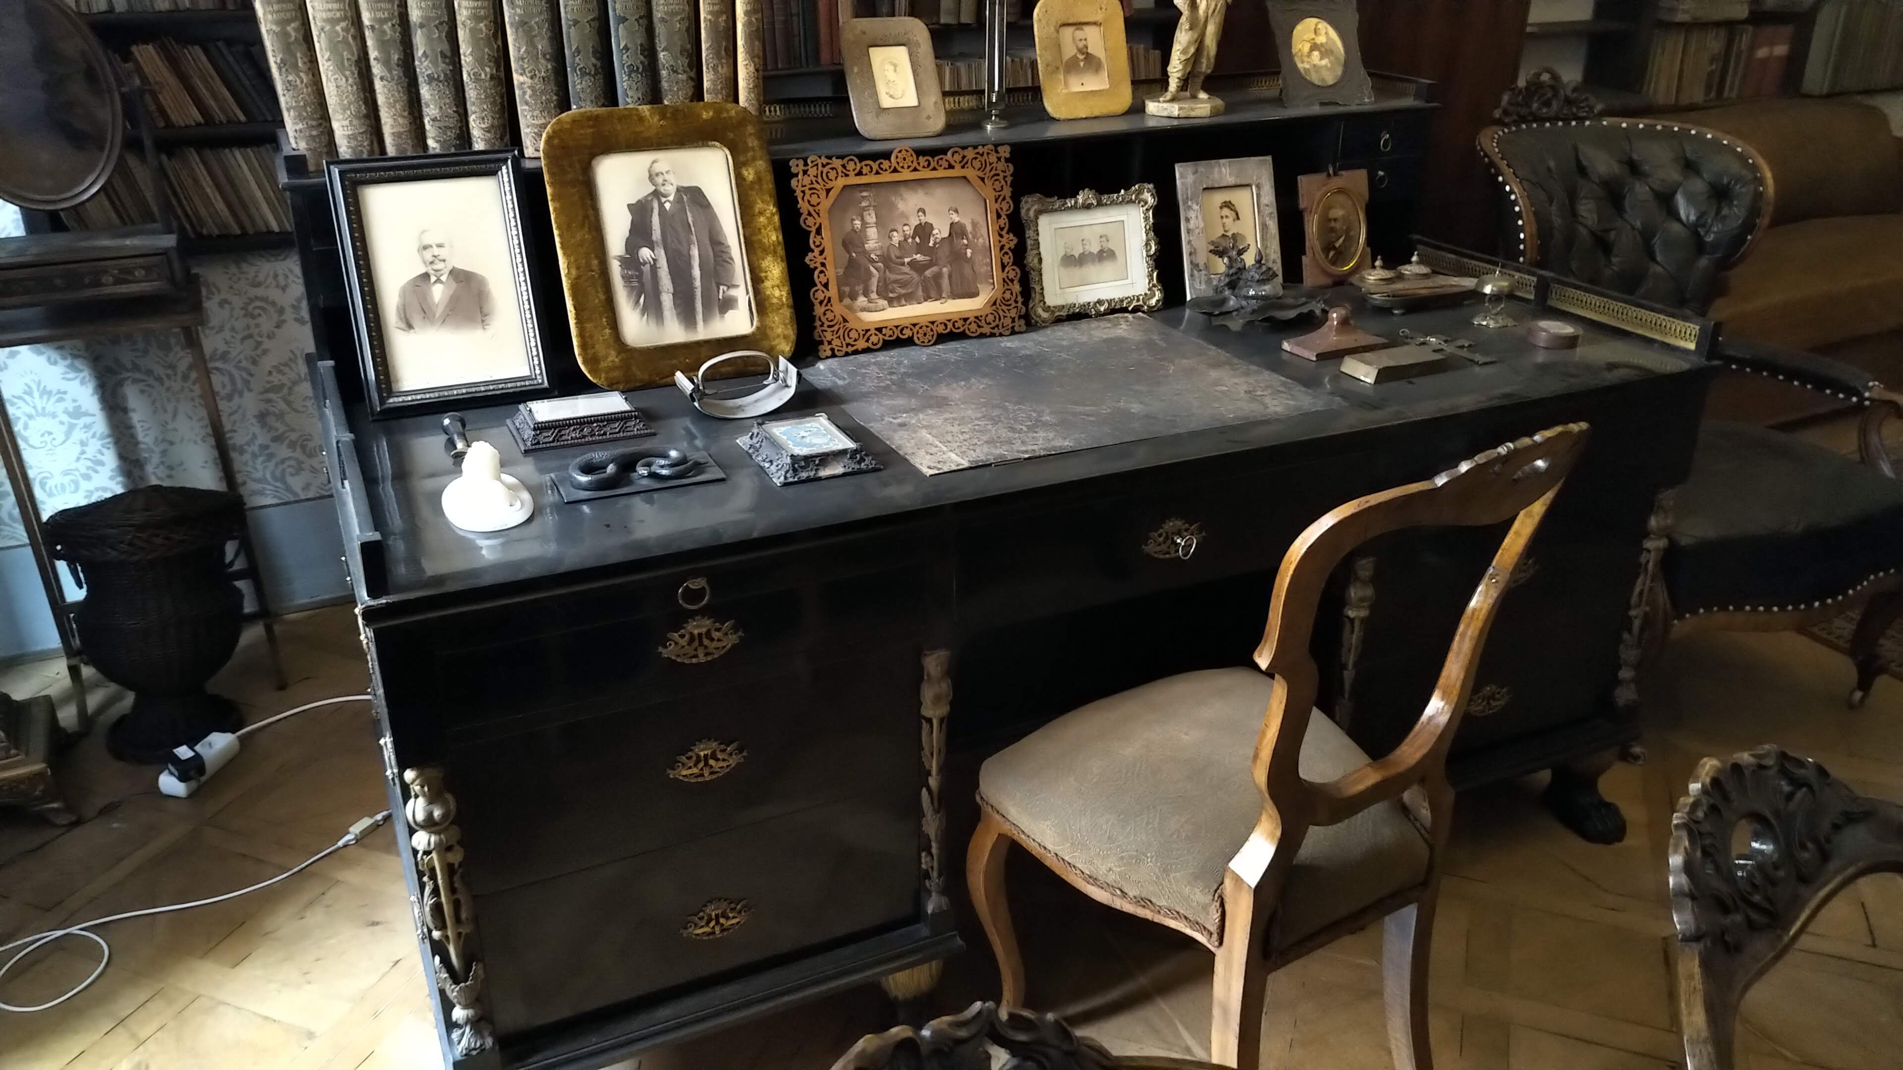
Pracovní stůl F.L.Riegra

Slide 19
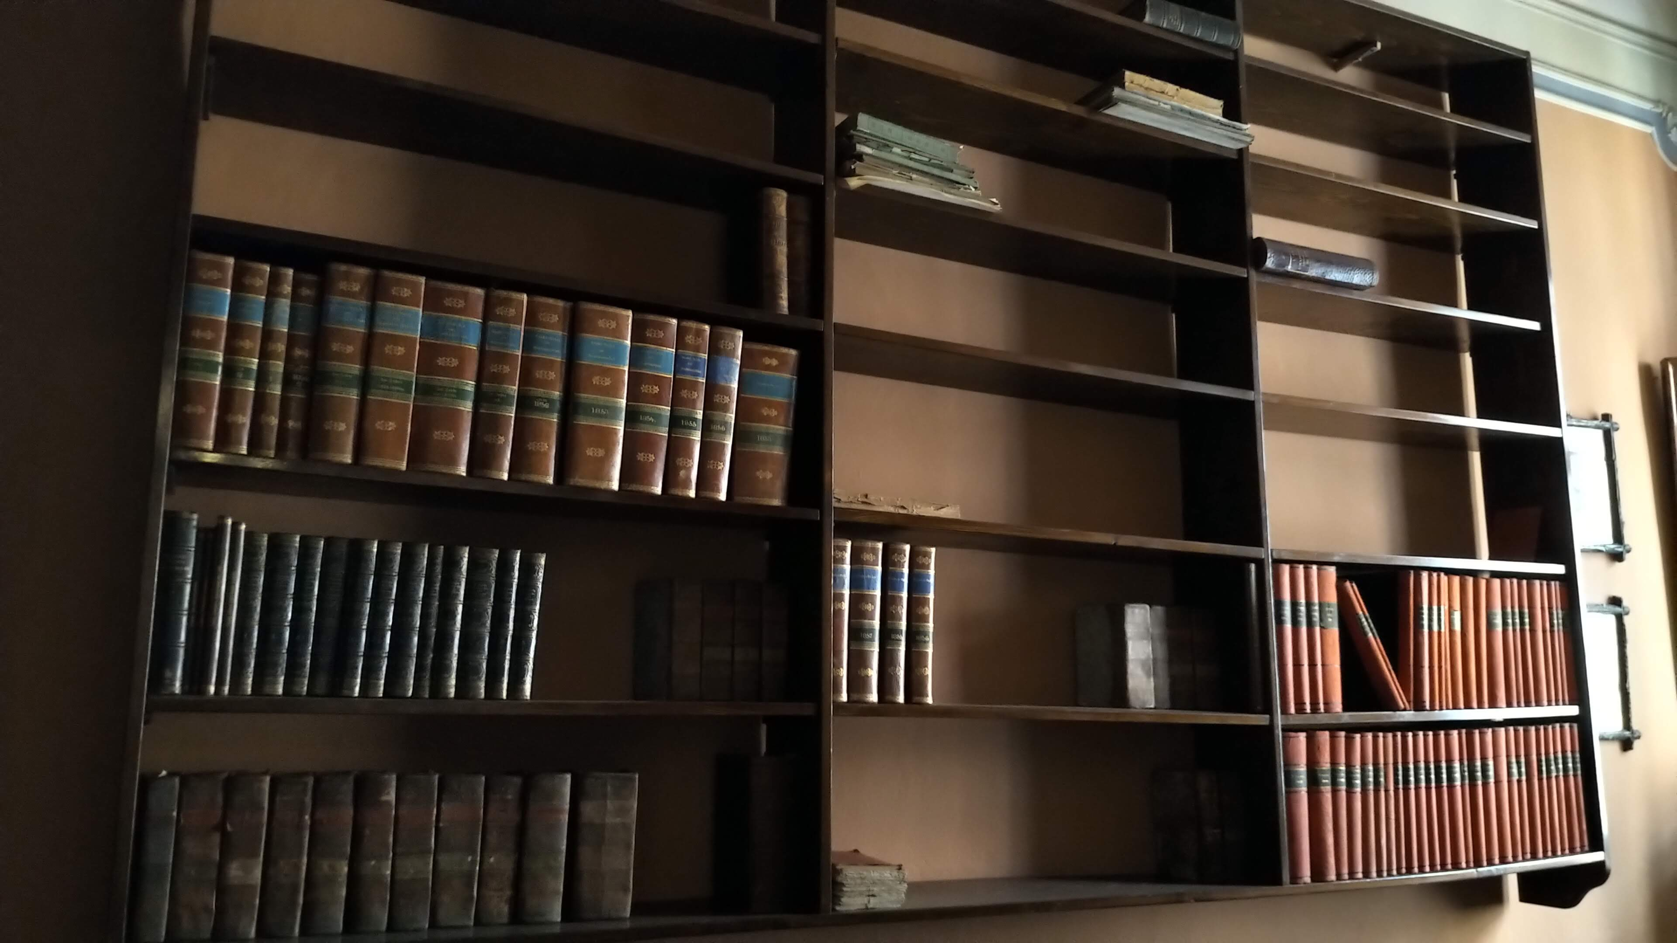
Knihovna v Palackého pracovně

Slide 20
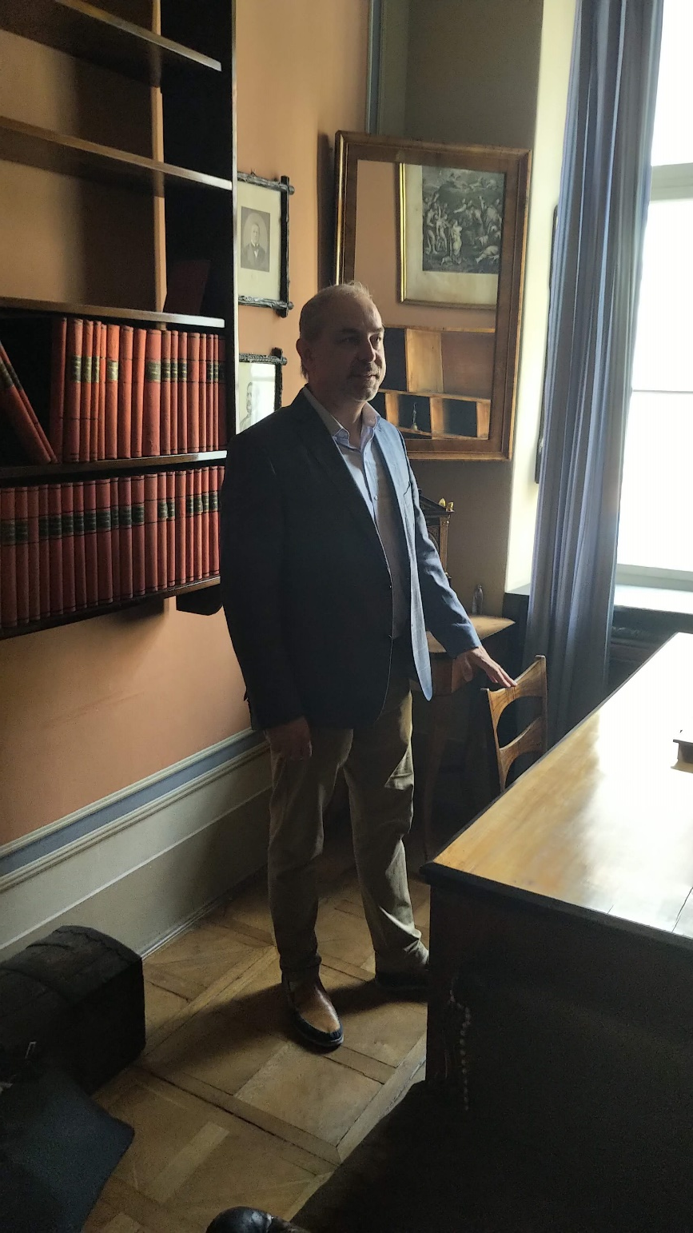
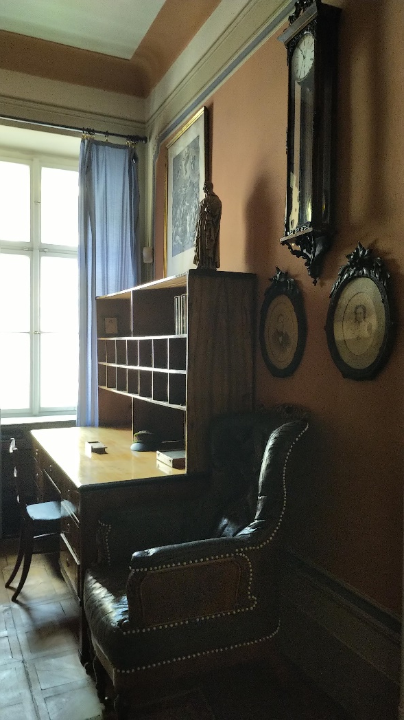
Pracovna F. Palackého

Slide 21
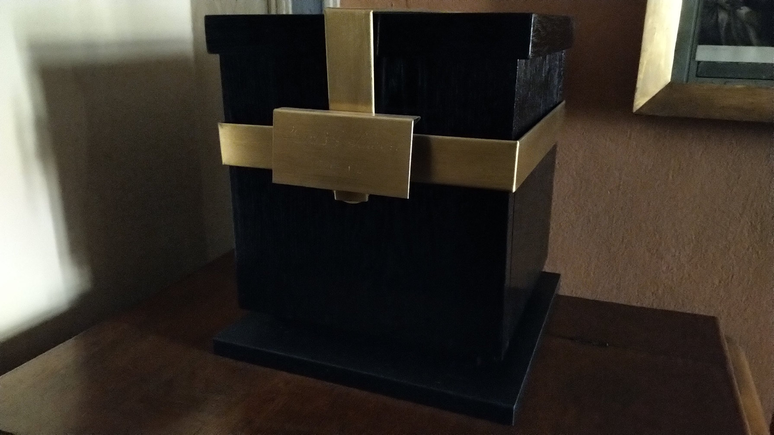
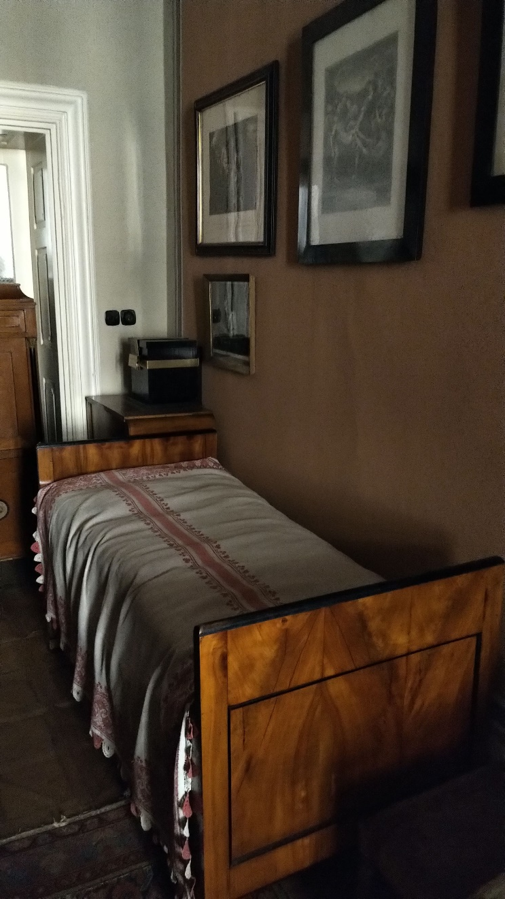
Postel, na které Palacký zemřel. Schrána s jeho mozkem.

Slide 22
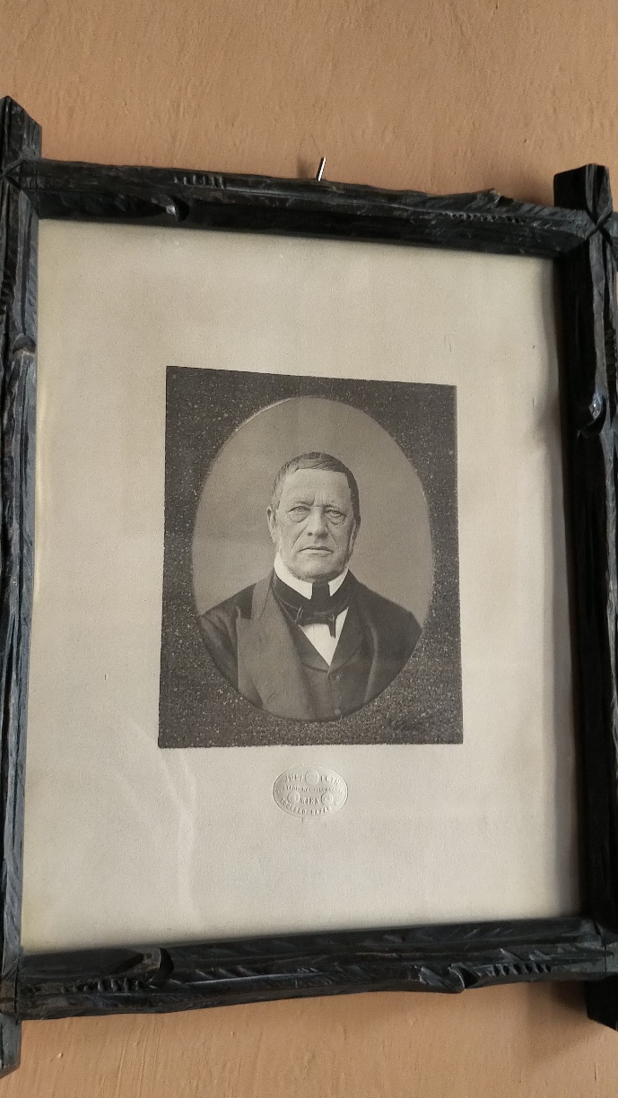
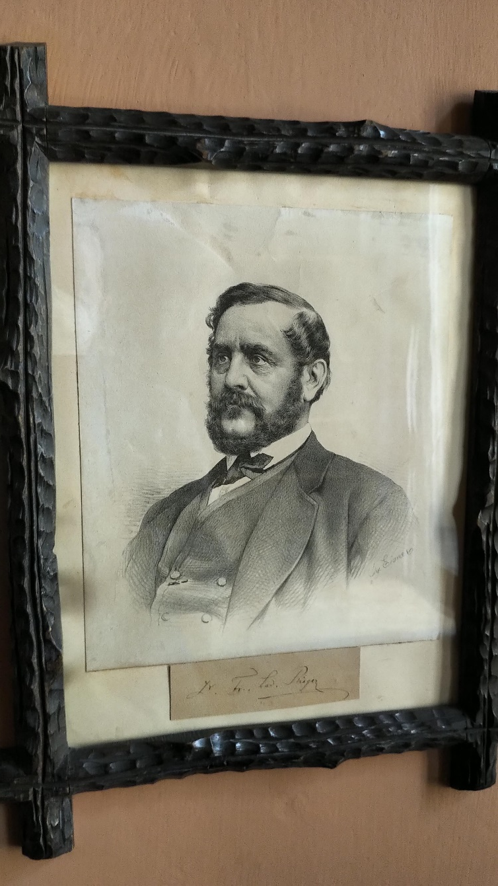
Palacký a Riegr

Slide 23
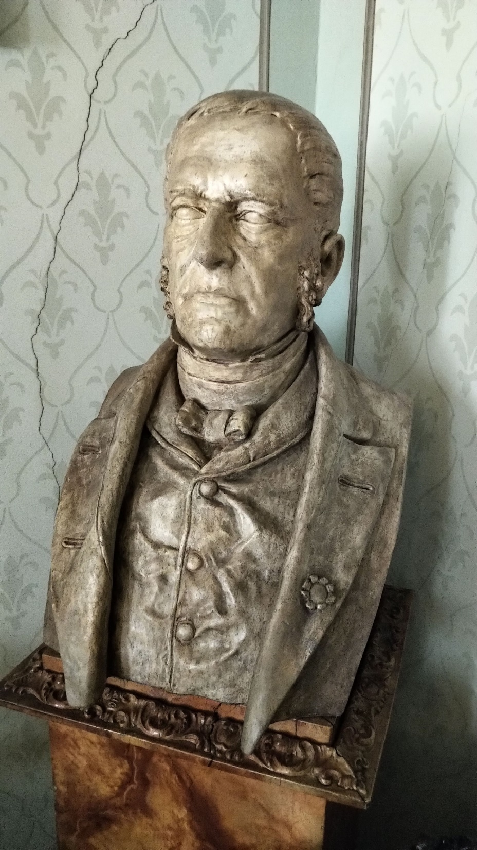
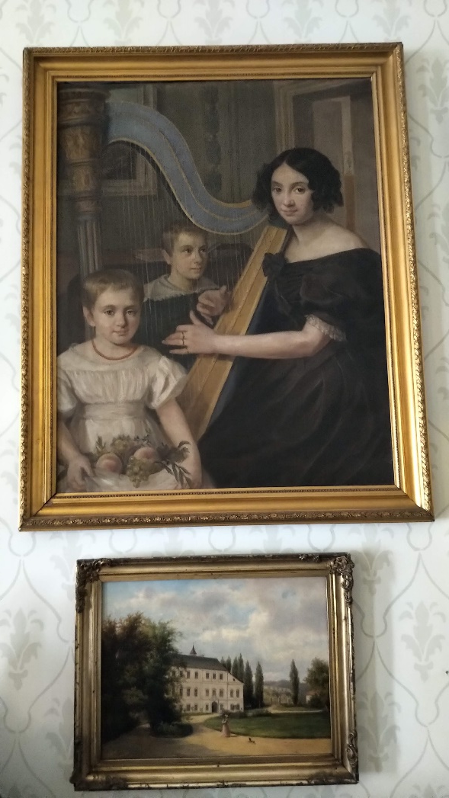
Manželka (Terezie Měchurová) a děti
Palackého

Slide 24
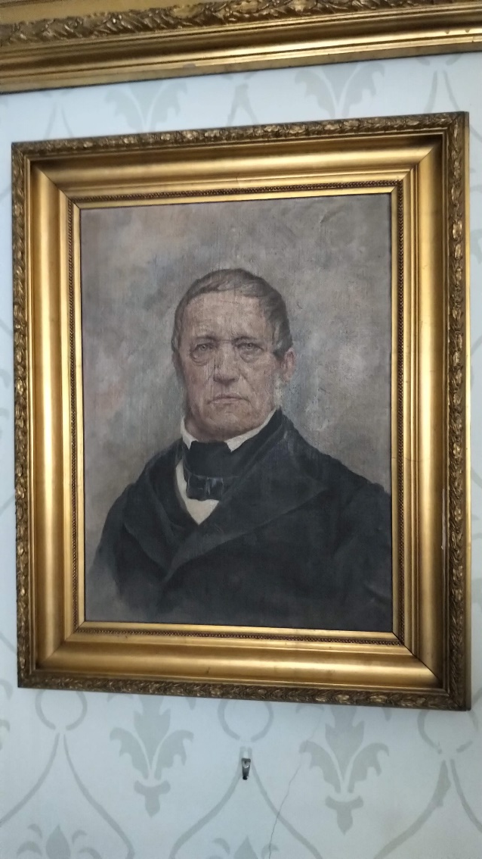
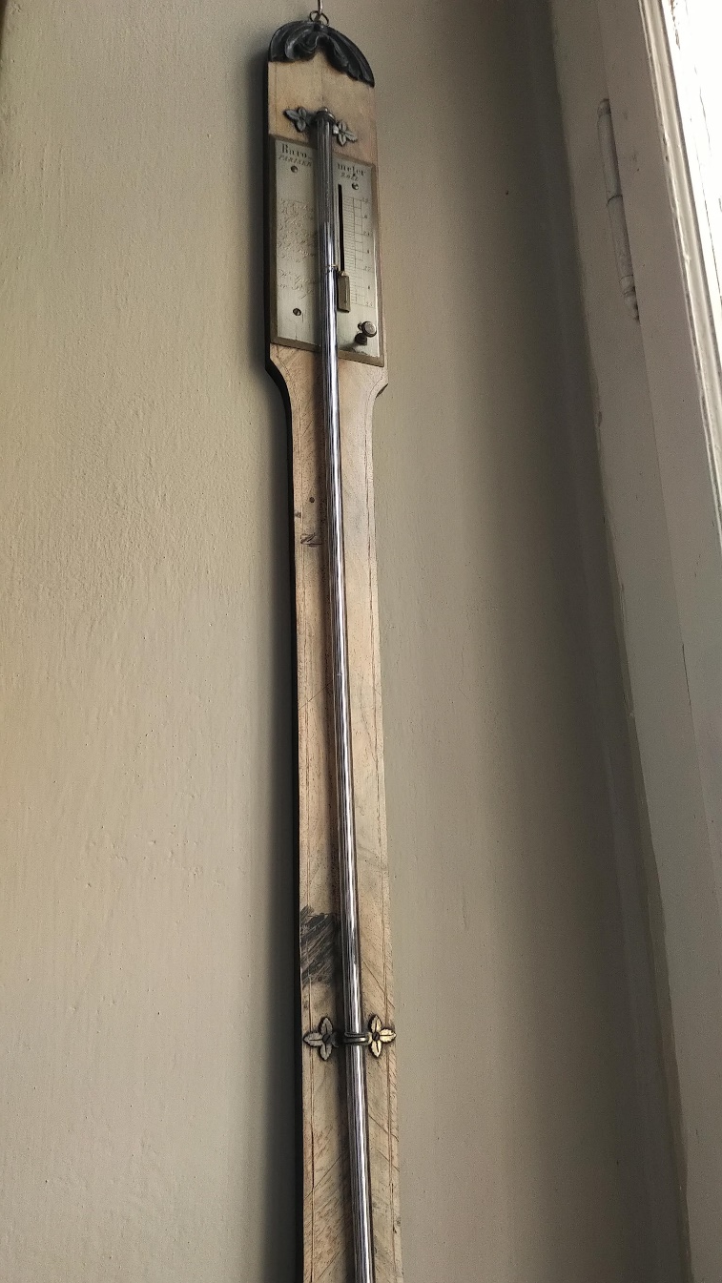

Slide 25


Slide 26
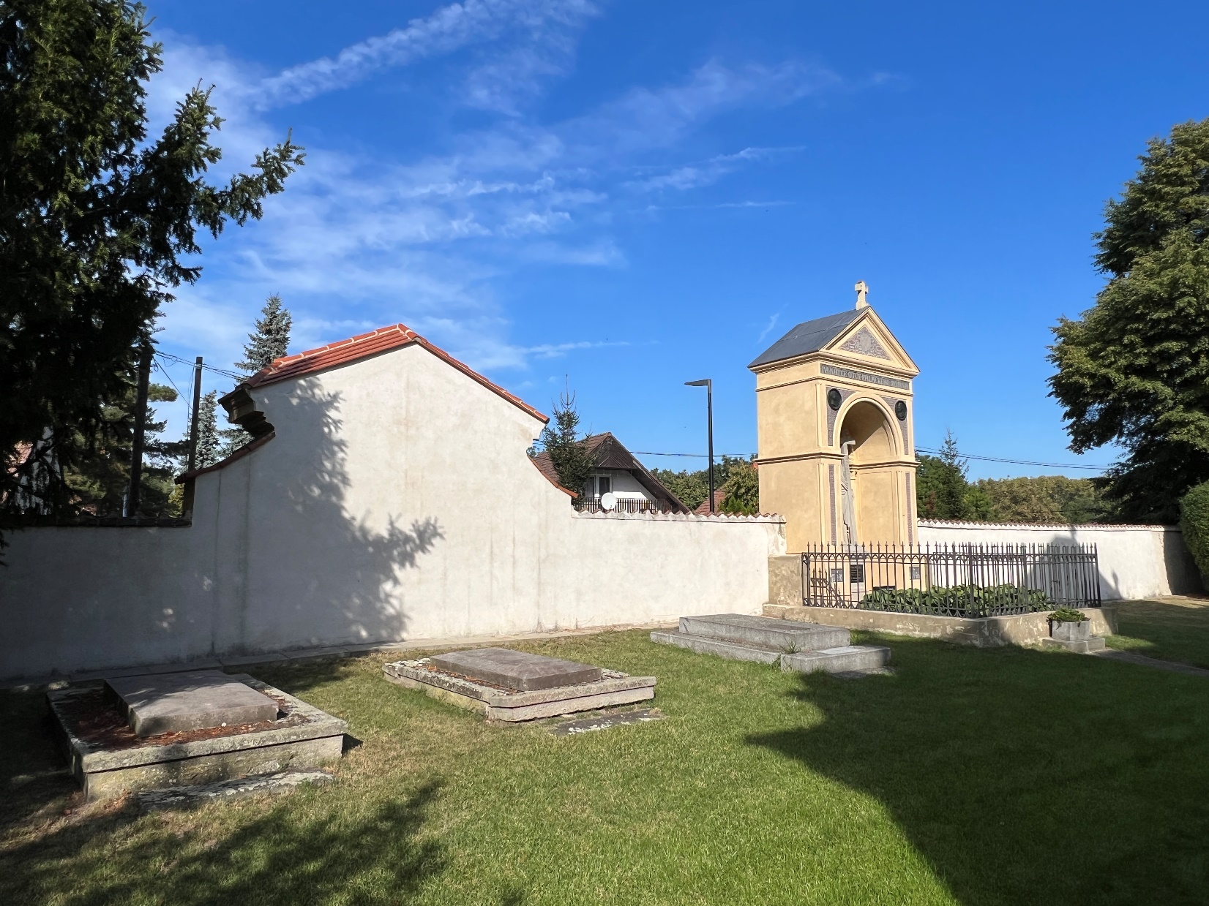
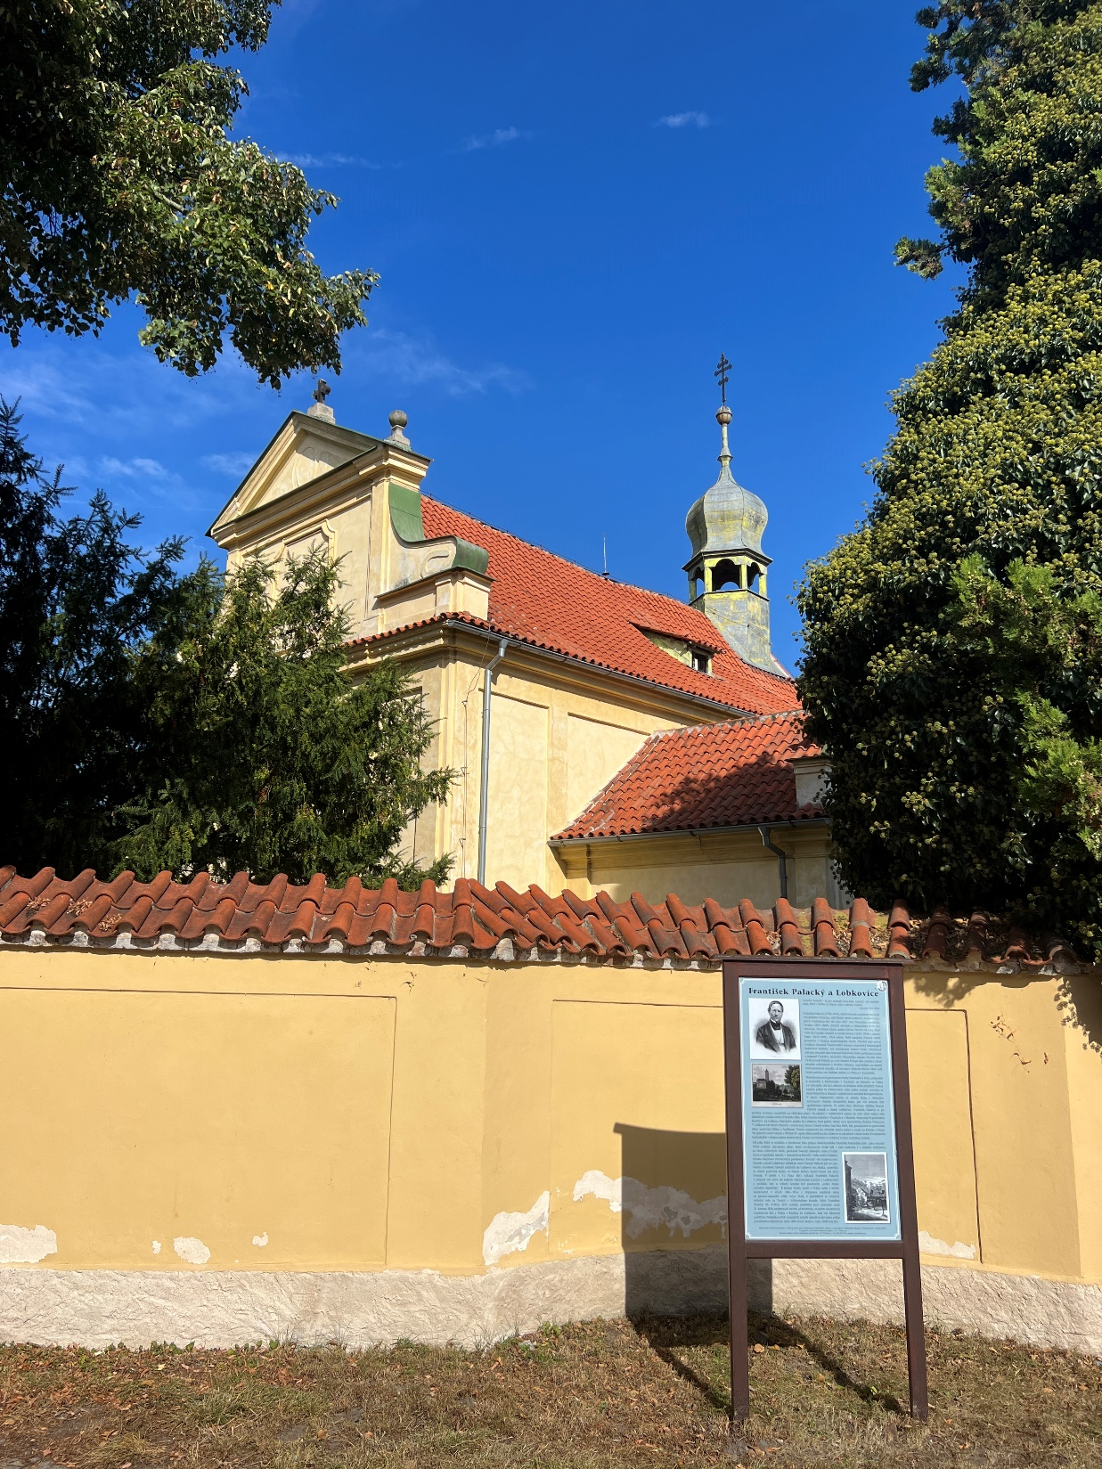

Slide 27
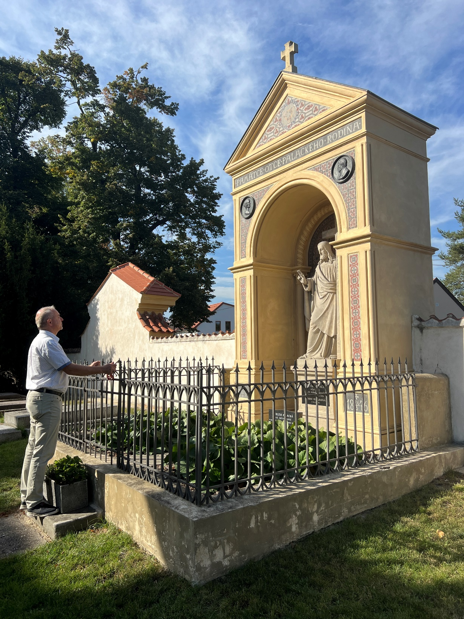
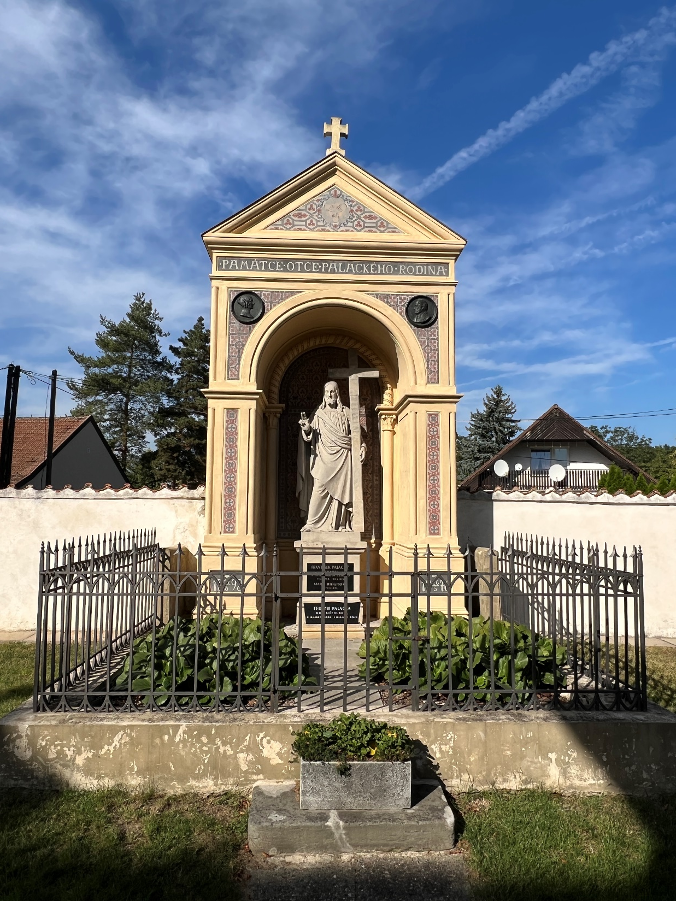

Slide 29
